Slide 1
第四章 计算机局域网
局域网概述
局域网参考模型
  局域网体系结构
  拓扑结构
  IEEE 802标准
  逻辑链路控制LLC子层
  介质访问控制MAC子层

Slide 2
局域网概述
  局域网(LAN)、城域网(MAN)、广域网(WAN)都是通信网络的一种形式。
  通信网络由一定数量的设备互连而成，为网络中两个相连设备之间的数据通信提供传输途径。
  通信网络的分类即可以基于拓扑结构、传输媒介，也可以根据地理范围划分。

Slide 3
局域网概述
局域网的特点：
  覆盖范围小，一座大楼或者一组相邻楼群；
  通常由某个组织单独拥有，即该组织拥有构成局域网的所有互连设备；
  内部数据传输速率比较快；
  采用多种介质；同轴电缆、双绞线、光纤等
  多采用分布式控制和广播式通信；
  拓扑结构多是总线型、环型和星型；
  投资少。

Slide 4
局域网概述
局域网的关键技术
  共享访问技术：
    LAN中设备共享通信介质；
    网络与计算机之间通过网卡连接；
    网络管理软件管理网络通信和资源共享；
    网络拓扑结构有总线型、环型、星型等。

Slide 5
局域网概述
  高速网络技术：
    光纤分布式数据接口FDDI；
    快速以太网、千兆以太网。
  交换技术：
    将传统媒介分成一系列独立的网络，将大通信量分成许多小的通信支流；
    实现虚拟网络，LAN间建立高速交换连接；
    交换式以太网、ATM。

Slide 6
局域网概述
城域网
  是一个覆盖面积更广的局域网。
  可以支持数据和语音的传输，并可以作为本地有线电视网。
  城域网一般只有一或两条电缆，不需要专门的交换单元。
  城域网设计标准是分布式队列双总线协议。

Slide 7
局域网概述
局域网的基本组成：
  服务器
    可分为文件、打印、通信服务器三大类
  客户机
  网络设备
    网卡、中继器、网桥、路由器、交换机、HUB等
  通信介质
  网络操作系统、网络协议等软件。

Slide 8
局域网体系结构
IEEE 802委员会的定义：
  局域网是对于中等规模区域最合适的数据网络。
  局域网是共享介质的对等通信网络，对所有站点广播信息。本身不提供保密性。
  局域网通过公共物理介质使得各站点能实现点到点的直接通信，不需要中继交换节点。为了仲裁对共享介质的访问，需要一个访问子层。局域网一般为一个组织所拥有。

Slide 9
局域网体系结构
城域网的定义：
  城域网适合比局域网大的地理范围，从几个楼群到整个城市。与局域网相比，城域网也能建立在中等到较高数据速率的信道上。出错率和延迟可能比局域网高。
  一个城域网可以由一个组织所拥有和操作，但通常被多个人和组织所使用，城域网也可以作为公共设施而运行。城域网通常提供局域网的互连途径。

Slide 10
局域网体系结构
  局域网和城域网所涉及的内容主要是有关一组数据通过网络传输的情况。
  在OSI模型中，高层协议（第3层以上）和网络结构无关，因此，在LAN、MAN、WAN等之上都适用。
  在讨论时，主要与OSI参考模型的低层进行比较来描述。

Slide 11
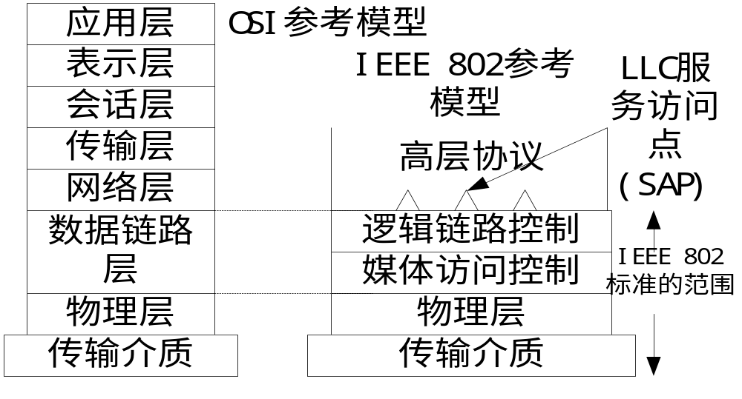
局域网体系结构
IEEE 802参考模型与OSI参考模型

Slide 12
局域网体系结构
1、物理层功能
  IEEE 802参考模型的最低层对应OSI模型的物理层
  信号的编码/解码
  前导的生成/删除（用于同步）
  比特的传输/接收
  对传输媒介和拓扑结构的说明等。

Slide 13
局域网体系结构
2、数据链路层为局域网的用户提供的服务:
  传输时，将数据组装成帧，帧中包含地址和差错检测等字段；
  接收时，将收到的帧解包，进行地址识别和差错检测。
  管理和控制对局域网传输介质的访问。
  为高层协议提供相应的接口，即SAP，并进行流量和差错控制。

Slide 14
局域网体系结构
  以上功能在OSI模型中均属于数据链路层，而在IEEE 802局域网参考模型中，前三条属于介质访问控制子层(MAC)，最后一条属于逻辑链路控制子层(LLC)。

Slide 15
局域网体系结构
数据链路层分为两个子层的原因：
  为使数据帧的传送与物理介质和介质访问控制方法无关；对于同一个逻辑链路控制子层LLC，应当提供几种不同的MAC选择；
  LLC子层与物理介质无关，MAC则依赖于物理介质和拓扑结构。
  使IEEE802具有可扩充性，便于完善和补充新的传输介质存取方法。

Slide 16
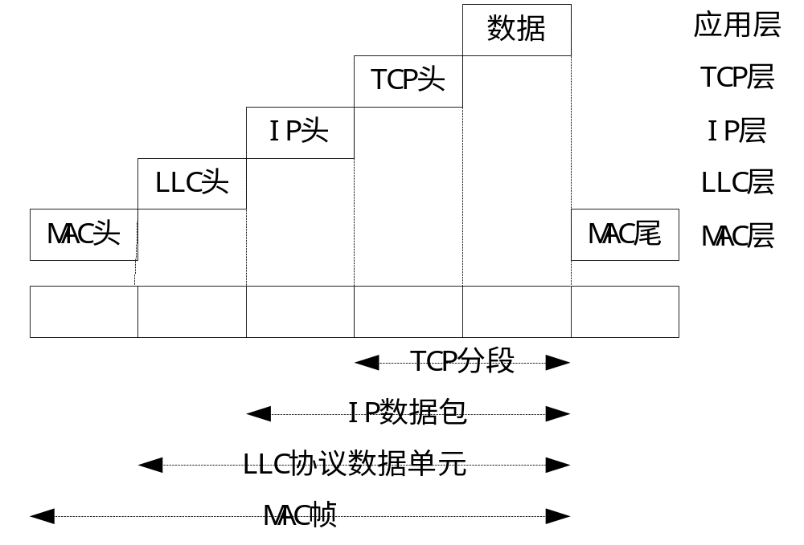
局域网体系结构
IEEE 802模型各层之间的关系：

Slide 17
拓扑结构
在LAN和MAN设计中关键技术因素：
  网络拓扑结构
  传输介质
  介质的访问控制技术
  IEEE 802模型中，物理层的功能之一就是有关拓扑结构和传输介质的选择。
  拓扑结构是指网络中各站点之间的互连方式。常见的有总线形、树形、环形和星形。

Slide 18
拓扑结构
1、总线/树形拓扑
  总线/树形拓扑的一个主要特征是使用一个多点介质，不存在转发或重发问题。
  所有站点通过相应的硬件接口（搭线头）直接与总线相接。
  站点与搭线头之间的全双工操作允许把数据传送到总线上，以及从总线上接收数据。

Slide 19
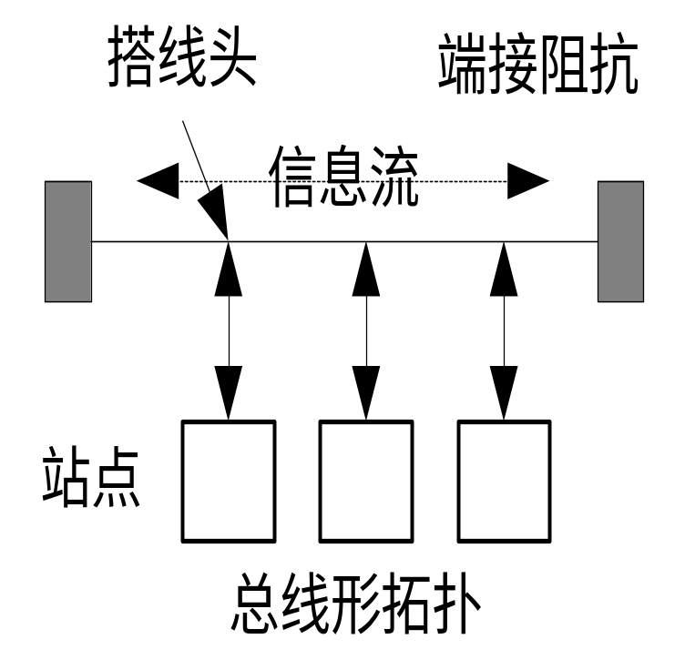
拓扑结构
  从任何站点发出的信号向两个方向广播，并其他站点接收。
  总线的两端是端接器，将吸收任何信号，并移出总线。

Slide 20
拓扑结构
树形拓扑结构是总线拓扑的一般化。
  树形拓扑的传播介质是一个无回路的带分支电缆
  树形拓扑结构从头端开始，延伸出一或多条电缆，每根电缆还可以再有分支。
  从任何站点发出的信息能被广播到整个介质上，并被所有其他站点接收。

Slide 21
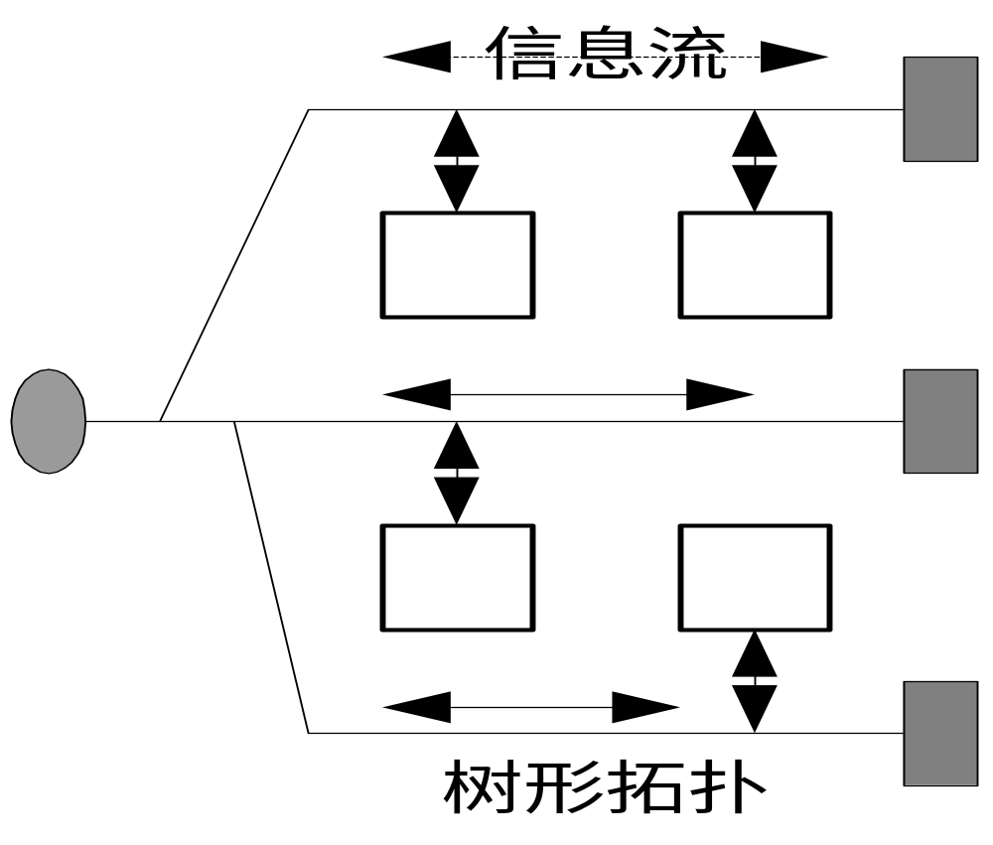
拓扑结构

Slide 22
拓扑结构
总线/树形拓扑结构的问题：
  从一个站点发出的信息可以被所有站点接收到，必须采用某种机制来指定一次发送的目的地；
  总线上可能有多个站点同时申请使用总线进行数据传送，必需有一个仲裁机构；
  某个站点打算长期占用总线传输数据。

Slide 23
拓扑结构
解决方案：
  站点传送的数据分解为若干小块（帧），每个帧中除了包括数据外，还有一个头部，提供了相应的控制信息和目的地址。
  总线上每个站点被赋予一个唯一的地址或标识。当接收到帧时，将帧中的目的地址与站点地址比较，相同则接收，否则忽略。
  帧中的控制信息还可以协调总线的使用。

Slide 24
拓扑结构
2、环形拓扑结构
  在环形拓扑结构中，局域网由一组转发器组成，转发器之间通过点到点的连接组成一个闭合的环路。
  转发器是一种简单的网络设备，可以从线路上接收比特数据，同时不经任何缓冲，以同样速度转发到其他线路上。
  线路是单向的，数据只能单向传输。

Slide 25
拓扑结构
  每个站点通过转发器连接到网络中，并通过转发器向网上传送数据。
  数据传送单位为帧。当一帧围绕环路经过所有站点时，目的站点识别出后，将帧复制到自己的缓冲区。此帧继续围绕环路回到源站点并移出网络。
  由于多个站点共享环路，需要一种介质访问控制来使每个站点能确定何时发送数据。

Slide 26
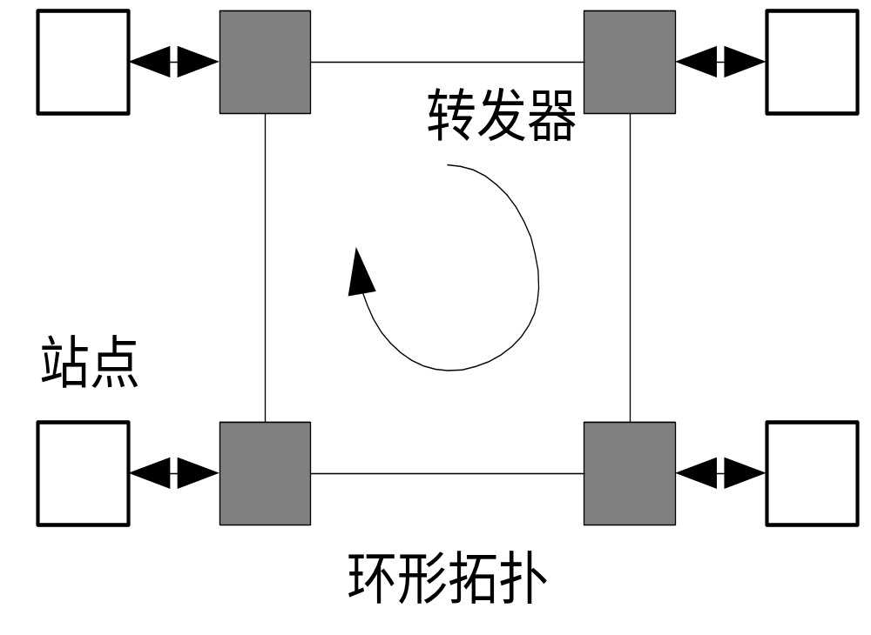
拓扑结构

Slide 27
拓扑结构
3、星形拓扑结构
  在星形拓扑结构中，每个站点直接与一个公共的中心节点连接。一般，每个站点都通过两条点到点的链路连接到中心节点（星形耦合器），每条链路负责一个方向的传输；
  中心节点以广播方式工作时，从站点传送来的帧，由中心节点通过另一个方向的链路向网络中的所有站点广播。

Slide 28
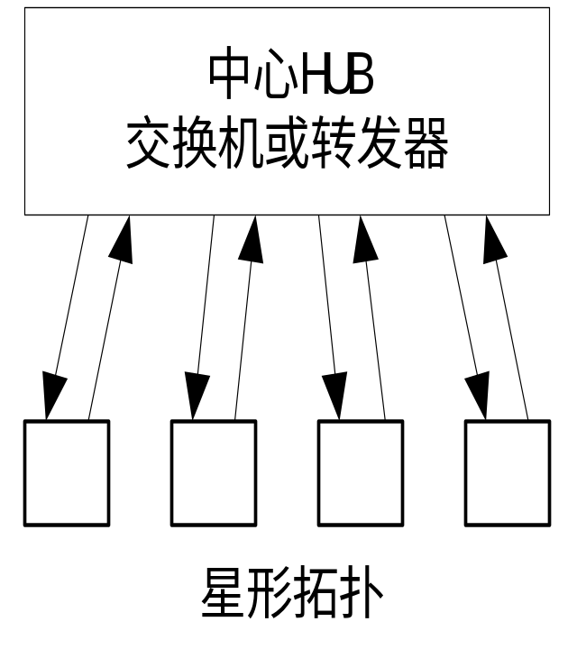
拓扑结构
  当中心节点作为一个帧交换设备工作时，从站点传送来的帧到达后，先存入中心节点的缓冲区，然后由中心节点通过到目的站点的链路把该帧传送给目的站点。

Slide 29
拓扑结构
4、拓扑结构的选择
  拓扑结构的选择与多个因素有关，包括可靠性、可扩充性、性能等指标。
  拓扑选择是局域网设计工作的一部分，同时还必须考虑对传输介质和布线以及访问控制技术的选择。

Slide 30
拓扑结构
(1) 总线/树形拓扑结构：
  对于许多网络设备数量、数据速率、类型不同的网络，可以选择总线/树形拓扑。
  配置简单灵活，可以不考虑建筑物的物理结构、布线管道或其他电缆的位置，任何时候需要分叉时，都可以插入分支电缆。

Slide 31
拓扑结构
(2) 环形拓扑结构：
  当局域网覆盖范围广且速率要求高时，可以选择环形拓扑。
  环形拓扑结构的局域网吞吐量高于其他类型局域网
  环形拓扑的缺点是当一条链路或者一个转发器故障时会导致整个网络瘫痪。

Slide 32
拓扑结构
(3) 星形拓扑结构：
  在建筑物中进行布线时非常简单和自然；
  最适用于短距离传输；
  非常适合局域网中站点数量比较少，且对数据速率要求比较高的情况。

Slide 33
拓扑结构
5、传输介质的选择
  物理介质的选择也由多种因素确定。除了与拓扑结构有关外，还考虑网络的负载、可靠性、支持的数据类型、覆盖范围等。
  一般，可以选择的传输介质有双绞线、同轴电缆、光纤、无线介质等。

Slide 34
拓扑结构
(1) 非屏蔽双绞线：
  价格便宜，使用方便；
  局域网只覆盖单幢大楼时，使用非屏蔽双绞线可以获得高的性能价格比。
(2) 屏蔽双绞线和基带同轴电缆
  适用于中型或大型局域网，网络流量高时宽带同轴电缆更合适。

Slide 35
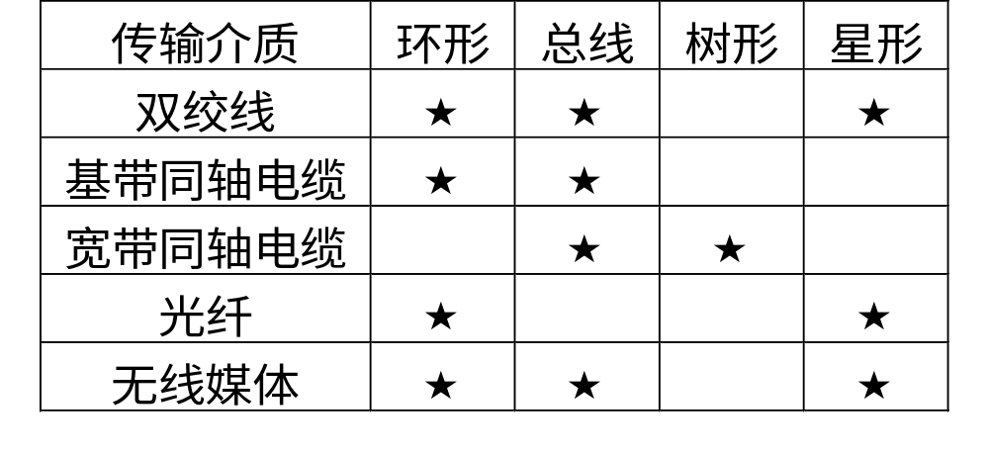
拓扑结构
(3) 光纤
  电磁屏蔽、高容量、数据速率高；
  适用局域网的楼与楼、楼层之间的骨干网。
这个图很重要！

Slide 36
IEEE 802标准
  局域网能广泛应用的关键在于联网的费用必须小于设备的费用，同时，由于局域网逻辑的复杂性，基于芯片和超大规模集成电路的解决方案是可行的。
  IEEE 802制定一个广泛接受的LAN标准，使不同厂商的设备之间能够兼容，保证市场的容量。
  IEEE 802标准被ANSI和ISO接收和修改，分别作为各自的标准。

Slide 37
IEEE 802标准
  IEEE 802委员会还作出了两个决定：
  局域网的通信已经复杂到必须将其分解为更小且容易管理的子层；
  不可能只使用一种单一的技术来满足所有的要求。需要制定针对不同拓扑、传输介质、访问方式的标准。

Slide 38
IEEE 802标准
  802.1A：概述和体系结构
  802.1B：寻址、网际互联及网络管理
  802.2： LLC协议
  802.3：载波监听多路访问控制/冲突检测CSMA/CD访问方法及物理层规范
  802.4：令牌总线访问方法及物理层规范
  802.5：令牌环访问方法及物理层规范
  802.6：城域网标准
  802.7：宽带局域网标准

Slide 39
IEEE 802标准
  802.8：光纤局域网标准
  802.9：综合数据/语音网络标准
  802.10：网络安全与保密标准
  802.11：无线局域网标准
  802.12：100Base-VG标准
  802.14：有线电视网（CATV Broadband）标准
  802.15：无线个人网络（WPAN）标准
  802.16：无线宽带局域网（BBWA）标准

Slide 40
IEEE 802标准
  802.17：弹性分组环工作组，制定弹性分组环网访问控制协议及有关标准。
  802.18：宽带无线局域网技术咨询组
  802.19：多重虚拟局域网共存技术咨询组
  802.20：移动宽带无线接入工作组，制定宽带无线接入网的解决标准
  802.21：媒介独立换手
  802.22：无线区域网
  802.23：紧急服务工作组

Slide 41
介质访问控制MAC子层
1、MAC子层主要功能
  主要处理与传输介质有关的问题，还负责在物理层传输比特基础上的无差错通信。
  将上层数据封装成帧进行发送（接收时将帧拆卸递交给上层）；
  按MAC地址（帧地址）寻址；
  进行差错控制；
  MAC子层的维护和管理。

Slide 42
介质访问控制MAC子层
2、介质访问控制策略
  LAN中设备通过访问共享介质来发送和接收信息，必须提供相应的机制控制对传输介质的访问，以便有序和有效，即MAC的功能。
  在MAC技术中，最关键的参数是在哪里控制和怎样控制。分为集中式与分布式。
  第二个关键参数，即怎样控制对共享介质的访问。分为同步和异步两种。

Slide 43
介质访问控制MAC子层
  在集中控制方式中，有一个控制器可以授权访问网络，当一个节点需要传输时，必须先得到控制器的许可。
  在分布方式中，所有站点共同使用相应的介质访问控制机制来决定站点传输的顺序。

Slide 44
介质访问控制MAC子层
  集中方式的优点：
    能提供除对介质访问外的其他高级功能
    每个站点的访问控制逻辑简单
    避免对等实体间进行分布合作可能带来的问题
  集中方式的缺点：
    在整个网络中，如果控制点不能工作，会导致网络的瘫痪；
    对共享介质的访问要经过控制站点的许可。

Slide 45
介质访问控制MAC子层
  在同步机制中，整个信道带宽被分割成多个部分，每一部分分配给一个站点。
  异步机制分为三类，即时间片轮转、预约和竞争
    时间片轮转中每个节点按顺序得到时间片，只有获得时间片的站点才能传输，且获得的时间不超过时间片。
    预约技术适合于连续的数据传输。
    竞争适合突发性数据传输。

Slide 46
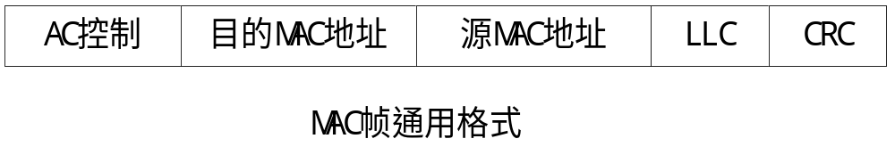
介质访问控制MAC子层
3、帧格式
  MAC从LLC接收一块数据，并进行相应的介质访问控制，然后把数据传输出去。
  MAC层组装一个MAC协议数据单元PDU，这个PDU称为MAC帧。

Slide 47
逻辑链路控制LLC子层
1、LLC子层主要功能
  LLC层处理与传输介质无关的但属于数据链路层的问题。
  提供与高层的接口；
  实现数据链路层的差错控制；
  给帧加上序号；
  为高层提供数据链路层逻辑连接的建立和释放服务。

Slide 48
逻辑链路控制LLC子层
2、LLC层与其他链路层协议不同之处：
  局域网的链路是共享介质，且不是点到点的，必须支持多点访问；
  LLC包括有关链路访问的内容，与MAC层一起规范对链路的访问；
  为高层用户提供相应机制来给站点编址，为两个用户间交换数据提供相应控制；
  基于HDLC协议，提供无确认无连接服务、有连接服务、有确认无连接服务三种。

Slide 49
逻辑链路控制LLC子层
  无确认无连接服务：是一种数据报形式的服务，可以用来发送和接收LLC协议数据单元PDU。PDU的传送无需任何形式的确认、流量控制和差错控制机制。支持多点、广播式传送，但无法保证信息是否正确投递。
  有连接服务：在两个用户交换数据前建立逻辑连接，并提供相应的流量控制、排序和差错控制机制，同时提供连接释放功能。只支持单点传送，无广播方式。

Slide 50
逻辑链路控制LLC子层
  有确认无连接服务——提供对数据报的确认机制，同时在进行数据传输前无须建立逻辑连接。这样方便需要进行紧急传递或者重要的信号的处理，这些信号需要确认以保证信号的正确投递。

Slide 51
习题与思考
  18、局域网体系结构中的数据链路层为什么划分为两个子层？各子层实现的功能有哪些？
  19、试述常见的局域网拓扑结构及其特点。

